Slide 1


МАДОУ «Центр развития ребенка-детский сад № 111» г. Сыктывкара
«Когда и зачем обращаться к логопеду?»
Учитель-логопед
Климова Л.А.

Slide 2


ЛОГОПЕД. Кто это?
Объяснит, каков уровень речевого развития у ребенка, соответствует ли он возрастным нормам.
В случае наличия нарушений речи, расскажет о планах по коррекции, даст рекомендации по занятиям в центре и дома.
Предложит варианты посещения специалистов для проведения уроков.
Поможет разобраться в том, как помогать ребенку в развитии речи дома, как выполнять данные логопедом задания, как выражать поддержку и создавать благоприятный климат в семье.
Даст рекомендации по дальнейшему развитию речи ребенка, укажет, на какие моменты обращать особое внимание.

Slide 3
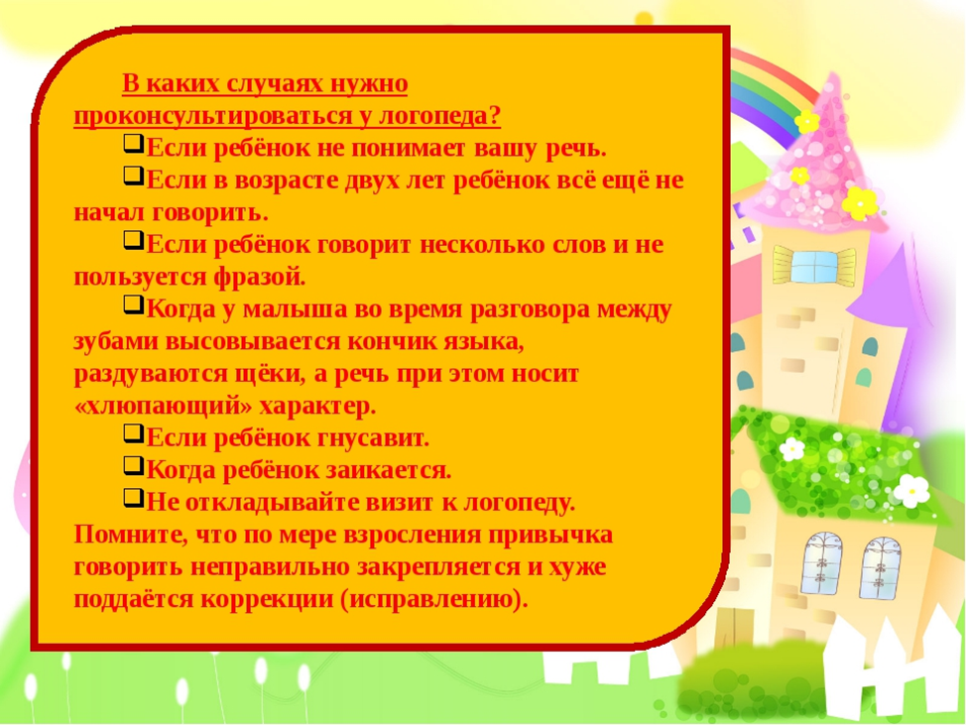


Slide 4
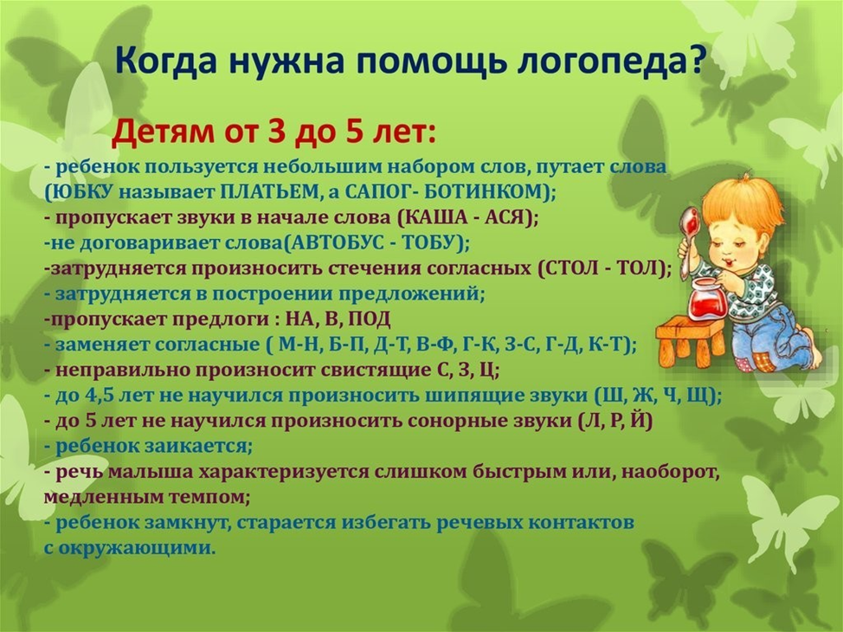
Логопеды говорят: «Чем раньше начать бороться с проблемой, тем лучше будет результат».

Slide 5
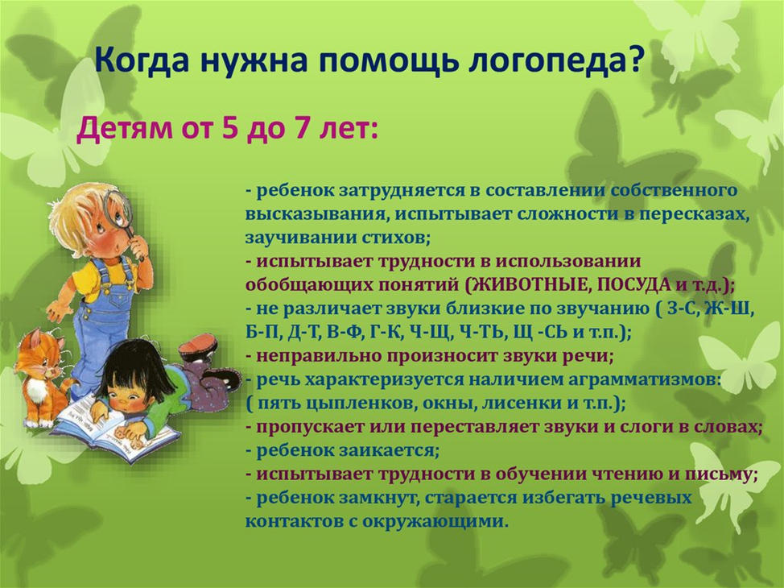

Slide 6
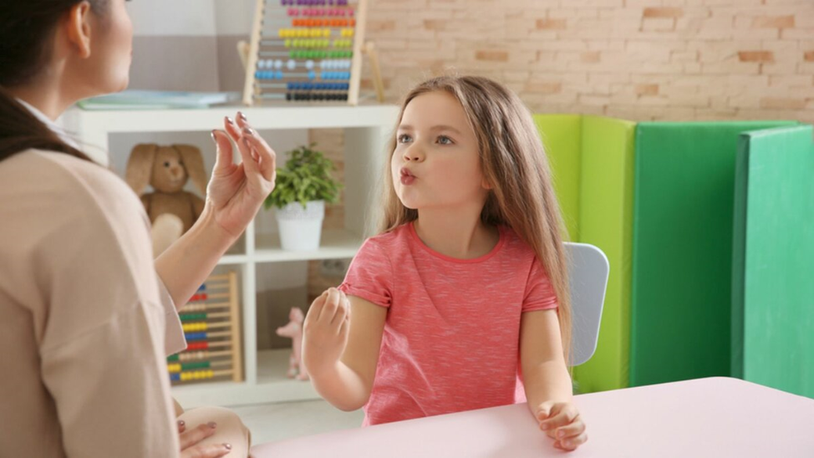

Каждый родитель стремится к тому, чтобы его ребенок вырос гармонично развитым - был крепким и здоровым, умным, успешным и удачливым. Хорошая речь – важнейшее условие всестороннего полноценного развития ребенка. Чем богаче и правильнее у ребенка речь, тем легче ему высказывать свои мысли, тем шире его возможности в познании окружающей действительности, содержательнее и полноценнее отношения со сверстниками и взрослыми, тем активнее осуществляется его психическое развитие.

Slide 7


